Slide 1
进化算法 DE JDE JADE
谭演锋

Slide 2
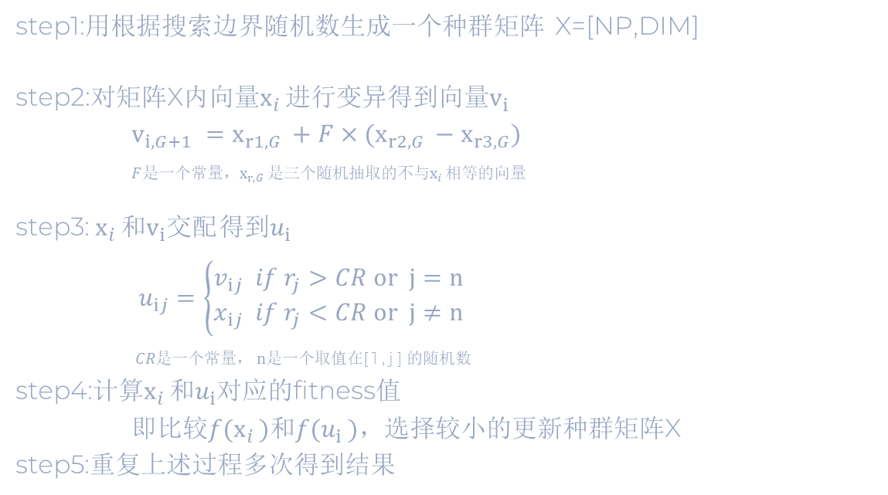
DE
通过对数据模拟生物衍变进化的方法，优化数据，得到极值
step1:用根据搜索边界随机数生成一个种群矩阵 X=[NP,DIM]
step2:对矩阵X内向量$x_{i }$进行变异得到向量$v_{i}$
$v_{i,G+1} =$ $x_{r1,G }+F×(x_{r2,G }−$ $x_{r3,G})$
$F$是一个常量，$x_{r,G }$是三个随机抽取的不与$x_{i }相等$的向量
step3:$x_{i }和v_{i}交配$得到$u_{i}$
$u_{ij}=\left\{\begin{aligned}v_{ij} if r_{j}>CR or j=n \\ x_{ij} if r_{j}<CR or j≠n\end{aligned}\right.$
$CR$是一个常量， $n是$一个取值在[ 1 , j ] 的随机数
step4:计算$x_{i }$和$u_{i}$对应的fitness值
即比较$f(x_{i })$和$f({u_{i}}_{ })，$选择较小的更新种群矩阵X
step5:重复上述过程多次得到结果

Slide 3
DE
存在问题:
1.可能会过早的收敛，只取到局部最小值，不是全局最大
2. 参数F和CR需要人工调节取到较优解，耗时长

Slide 4
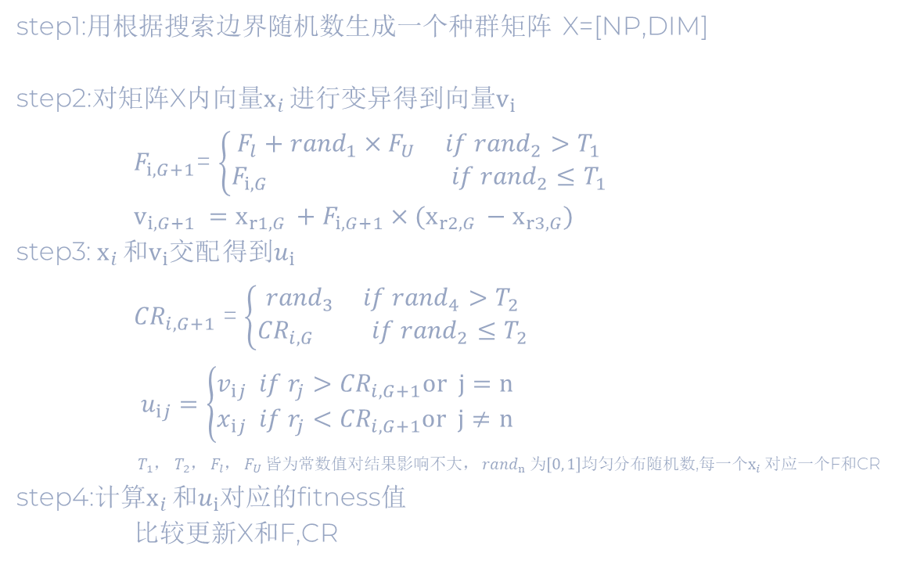
JDE
改进算法，对参数F和CR自动调节
step1:用根据搜索边界随机数生成一个种群矩阵 X=[NP,DIM]
step2:对矩阵X内向量$x_{i }$进行变异得到向量$v_{i}$
$F_{i,G+1}$= $\left\{\begin{aligned}F_{l}+{rand}_{1}×F_{U} if {rand}_{2}>T_{1} \\ F_{i,G} if {rand}_{2}≤T_{1}\end{aligned}\right.$
$v_{i,G+1} =$ $x_{r1,G }+F_{i,G+1}×(x_{r2,G }−$ $x_{r3,G})$
step3:$x_{i }和v_{i}交配$得到$u_{i}$
${CR}_{i,G+1}$ = $\left\{\begin{aligned}{rand}_{3} if {rand}_{4}>T_{2} \\ {CR}_{i,G} if {rand}_{2}≤T_{2}\end{aligned}\right.$
$u_{ij}=\left\{\begin{aligned}v_{ij} if r_{j}>{CR}_{i,G+1}or j=n \\ x_{ij} if r_{j}<{CR}_{i,G+1}or j≠n\end{aligned}\right.$
$T_{1}$， $T_{2}$， $F_{l}$， $F_{U}$皆为常数值对结果影响不大， ${rand}_{n} 为\left[0, 1\right]均匀$分布随机数,每一个$x_{i }$对应一个F和CR
step4:计算$x_{i }$和$u_{i}$对应的fitness值
比较更新X和F,CR

Slide 5
JDE
存在问题:
搜索边界较小，种群变异性较小，导致容易过早收敛

Slide 6
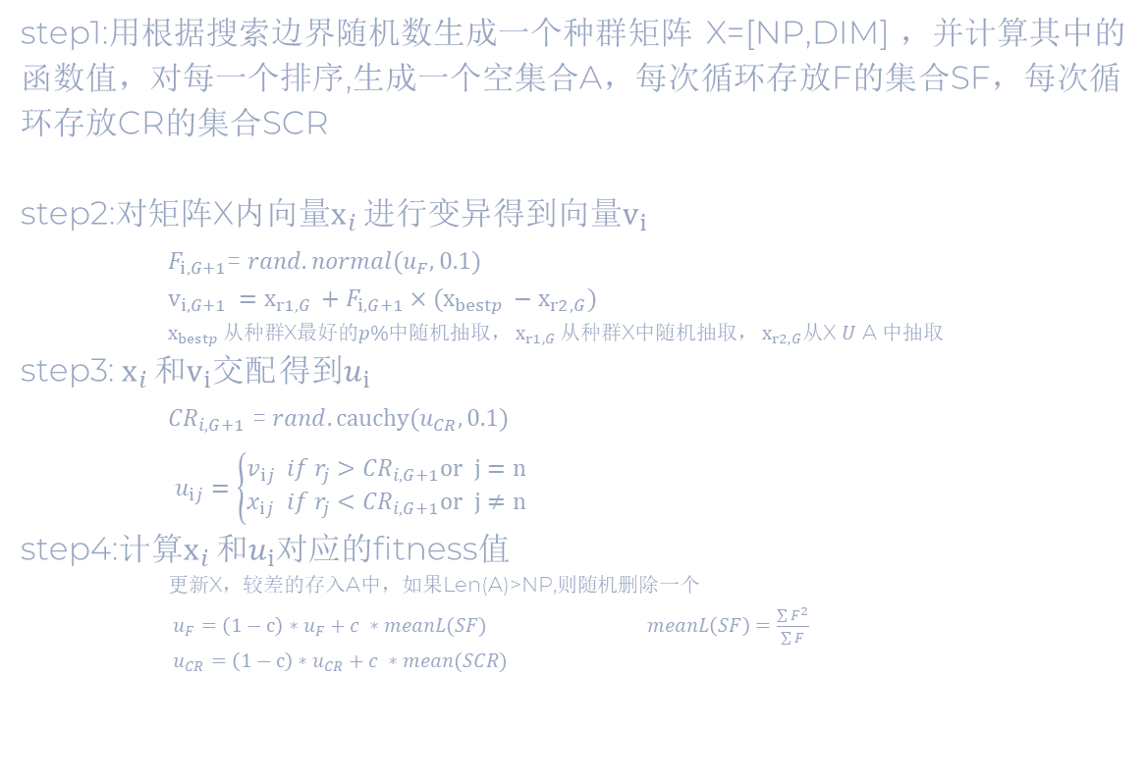
JADE
改进算法，对参数F和CR自动调节，增添了额外内存A服务于种群的多样性
step1:用根据搜索边界随机数生成一个种群矩阵 X=[NP,DIM] ，并计算其中的函数值，对每一个$排序$,生成一个空集合A，每次循环存放F的集合SF，每次循环存放CR的集合SCR
step2:对矩阵X内向量$x_{i }$进行变异得到向量$v_{i}$
$F_{i,G+1}$= $rand.normal(u_{F},0.1)$
$v_{i,G+1} =$ $x_{r1,G }+F_{i,G+1}×(x_{bestp }−$ $x_{r2,G})$
$x_{bestp }从种群$X最好的$p\%$中随机抽取， $x_{r1,G }$从种群X中随机抽取， $x_{r2,G}$从X $U$ A 中抽取
step3:$x_{i }和v_{i}交配$得到$u_{i}$
${CR}_{i,G+1}$ = $rand. cauchy(u_{CR},0.1)$
$u_{ij}=\left\{\begin{aligned}v_{ij} if r_{j}>{CR}_{i,G+1}or j=n \\ x_{ij} if r_{j}<{CR}_{i,G+1}or j≠n\end{aligned}\right.$
step4:计算$x_{i }$和$u_{i}$对应的fitness值
更新X，较差的存入A中，如果Len(A)>NP,则随机删除一个
$u_{F}=$ $\left(1−c\right)∗u_{F}+c ∗meanL(SF)$ $meanL\left(SF\right)=\frac{\sum{F^{2}}}{\sum{F}}$
$u_{CR}=\left(1−c\right)∗u_{CR}+c ∗mean(SCR)$

Slide 7
测试比较
20个测试函数，来自https://en.wikipedia.org/wiki/Test_functions_for_optimization
具体结果见打包的文件夹

